Slide 1
2023年度-応用演習4
知的高性能研究室

Slide 2

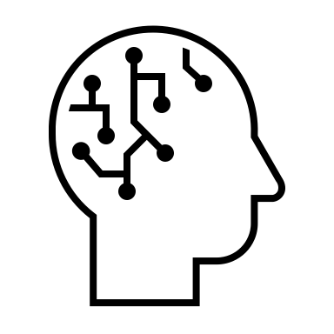


スケジュール
Python基礎
パーセプトロン
畳み込みニューラルネットワーク
研究体験 (全2回)
AI構築
tiny-ML,
Edge AI
AI軽量化
IoT,
エッジデバイス
ハイエンドPC

Slide 3
今日の内容
パーセプトロン
  ニューラルネットワークの基礎
畳み込みニューラルネットワーク（CNN）
  畳み込みの基礎
  CNNの実装

Slide 4

応用演習の目標
自分の研究テーマが決定する
最終日に興味のあるテーマについて調査して発表
研究背景
研究の優位性
簡単な方針等
pptで発表資料作成
5分程度

Slide 5
演習内容
Google Colabによる演習
基礎実習3
パーセプトロン
  https://colab.research.google.com/drive/188BM4B5aAk1t2le7w-uPpQy_ORlTwES-?usp=sharing
画像生成2（付録）
  https://colab.research.google.com/drive/1sBGFQpqCeAVJ54Pt7B_o88QwT9c-a5m3?usp=sharing
畳み込みニューラルネットワーク
  https://colab.research.google.com/drive/1Sgi3Ic3vMp30au0rNjh96KrZP-pFxNHA?usp=sharing

Slide 6
手順
下記のリンクにアクセス
https://github.com/ri0097fx/2023
それぞれのURLがまとめてあります.

Slide 7

アンケート/次回予定
12/18
Google colabでAIの構築(ネットワーク設計、訓練)
モデルの軽量化（枝刈り）
12/25
Jetson nano上での実装
カメラを使った分類
1/15
発表

